Slide 1

MÓDULO 25 · MATEMÁTICA · AULA 416
Produto Vetorial
u×v não é igual a v×u
Produto vetorial

Slide 2
Para começar
u×v é igual a v×u, como no produto escalar?
POSSOR · Vetores · Aula 416
2

Slide 3
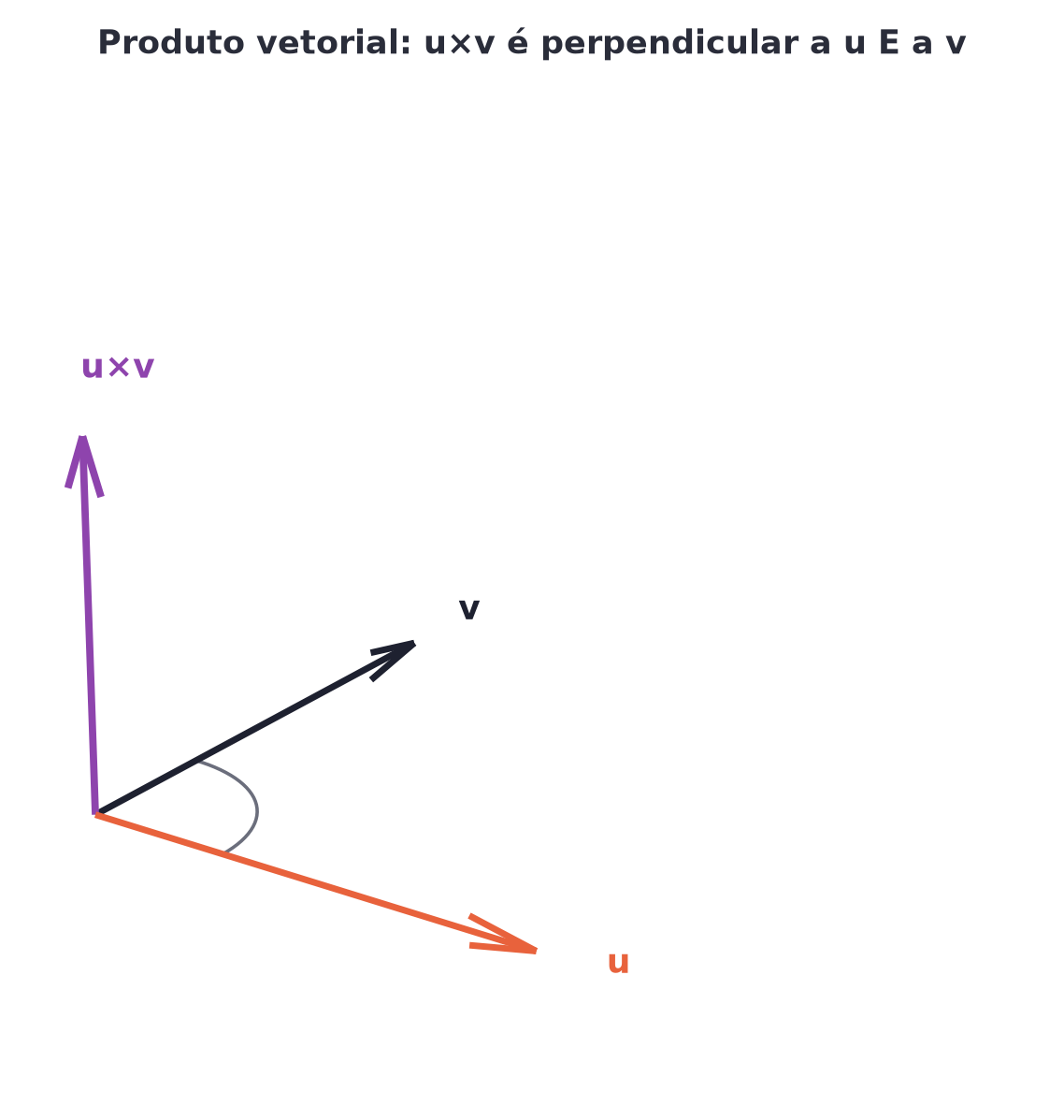
O conceito central
u×v = -(v×u) — o produto vetorial é ANTIcomutativo, trocar a ordem inverte o sentido.
POSSOR · Vetores · Aula 416
3

Slide 4
Como funciona
u×v é perpendicular a u e a v, com sentido dado pela regra da mão direita.
• u×v ⊥ u e ⊥ v
• u×v = -(v×u)
POSSOR · Vetores · Aula 416
4

Slide 5

Cuidado com essa armadilha
Estender por analogia a comutatividade do produto escalar para o produto vetorial.
POSSOR · Vetores · Aula 416
5

Slide 6
Exemplo resolvido
Calcule i×j e j×i.
i×j=k
j×i=-k, sentido oposto
POSSOR · Vetores · Aula 416
6

Slide 7
Roteiro de hoje
1
Pergunta inicial
2
Anticomutativo, não comutativo
3
Exemplo
4
Exercícios
POSSOR · Vetores · Aula 416
7

Slide 8

Hora dos Exercícios — Fixação
QUESTÃO 1
O que caracteriza geometricamente o vetor u×v?
💡 Dica
Trocou a ordem no produto vetorial? O resultado vira o vetor oposto, não o mesmo vetor.
POSSOR · Vetores · Aula 416
8

Slide 9

Gabarito e Encerramento
Resposta
É perpendicular a u e a v simultaneamente, com sentido dado pela regra da mão direita.
Resumo da Aula
Com o produto vetorial definido, a próxima aula usa seu módulo para calcular áreas.
• O produto vetorial é anticomutativo: u×v=-(v×u), diferente do produto escalar (comutativo).
Próxima aula: Módulo concluído.
POSSOR · Vetores · Aula 416
9

